Slide 1
Sistem Produksi Kentang Goreng
Oleh :
Apnan Juanda (1102170082)
Difa Surya Putra (1102171063)

Slide 2




Proses Produksi Kentang
Pengupasan
Pemotongan
Penggorengan
Penirisan
BAGIAN 1
BAGIAN 2

Slide 3
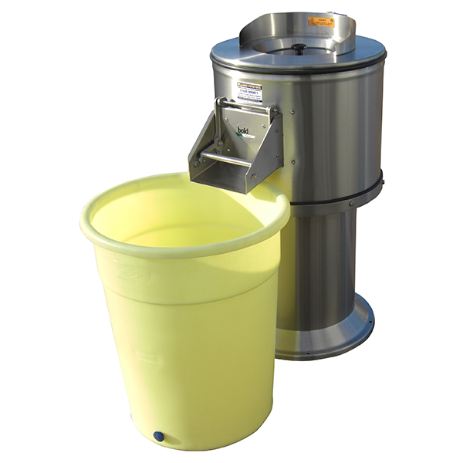
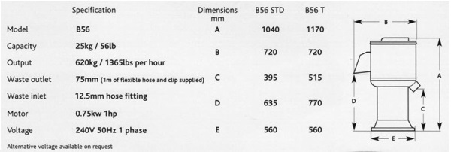
Pengupas Kentang
Bold B65 STD dari Williams Catering Products digunakan untuk mengupas kulit kentang secara otomatis
Kapasitas 25 kg kentang
Dapat mengupas 620 kg kentang / jam
Bold B56 STD
potato peeler
Williams Catering Products

Slide 4
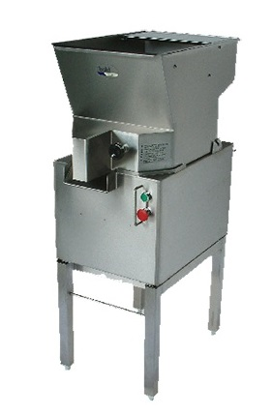
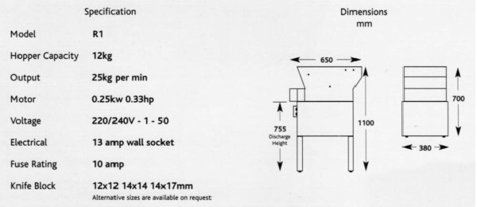
Pemotong Kentang
Bold R1 dari Williams Catering Product digunakan untuk memotong kentang menjadi persegi panjang
Dapat memotong 25 kg kentang per menit
Ukuran kentang luaran dapat diatur dengan meng-ganti pisau yang digunakan
Bold R1
potato chipper
Williams Catering Products

Slide 5
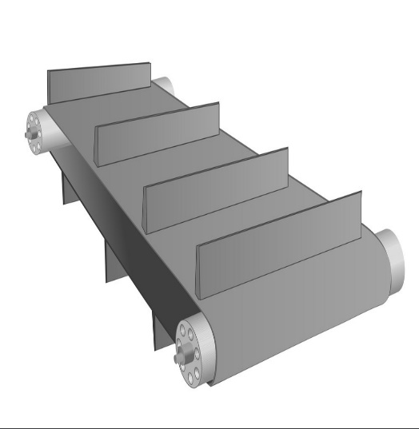
Conveyor
Berfungsi untuk memindahkan kentang dari pengupas ke pemotong
Berdimensi Panjang 1 meter dan lebar 50 cm
Pembatas dibutuhkan untuk mengangkat kentang dari pengupas ke pemotong setinggi 465 mm

Slide 6

Demonstrasi Pengupas dan Pemotong Kentang

Slide 7

01
Penjelasan tentang Sistematika Proses Penggorengan
BAGIAN 2
PENGGORENGAN & PENGIRISAN
Membahas alur kerja & komponen peralatan yang digunakan
02
Penjelasan tentang Sistematika Proses Penirisan
Membahas alur kerja, komponen peralatan yang digunakan dan komsep bekerjanya alat
03
Penjelasan alat otomasi melalui ladder diagram
Menjelaskan ladder diagram dan simulasi alat otomasi
04
Kesimpulan & Saran
Kesimpulan dari pembuatan konsep ladder diagram alat otomasi dan saran untuk kedepannya agar konsep yang ada dapat diterapkan

Slide 8
01
Penjelasan tentang Sistematika Proses Penggorengan

Slide 9
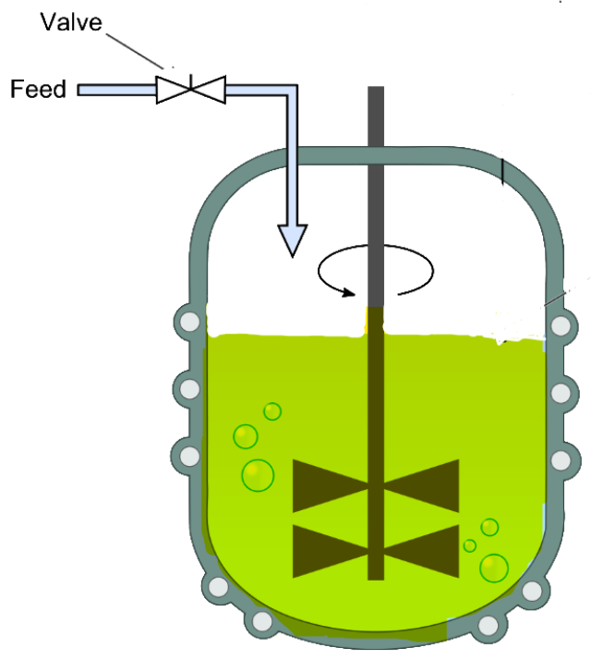
Proses Penggorengan
Pada tahapan ini memerlukan beberapa komponen peralatan untuk melanjutkan operasional alat. Komponen peratan yang dibutuhkan adalah:
1. Infrared Thermosensor
2. Digital Amplifier Ultrasonic Sensor
3. Limit Switch
Motor Pengaduk
Proses penggorengan akan dilakukan jika kentang sudah melewati tahapan pemotongan kemudian kentang tersebut akan masuk ke dalam tangki atau wadah penggorengan yang sudah dimodifikasi sedemikian rupa sehingga terdapat beberapa sensor, pengaduk dan pemanas penggorengan yang akan aktif sesuai dengan skema yang telah ditentukan pada ladder diagram
Sensor
Sensor
Pemanas
Pompa buang

Slide 10
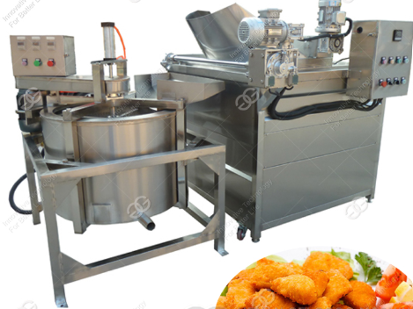
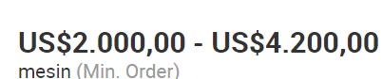
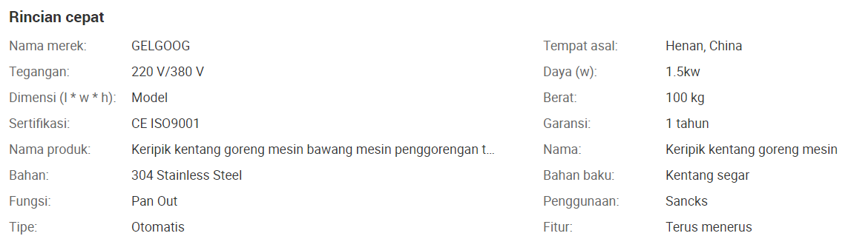

Slide 11
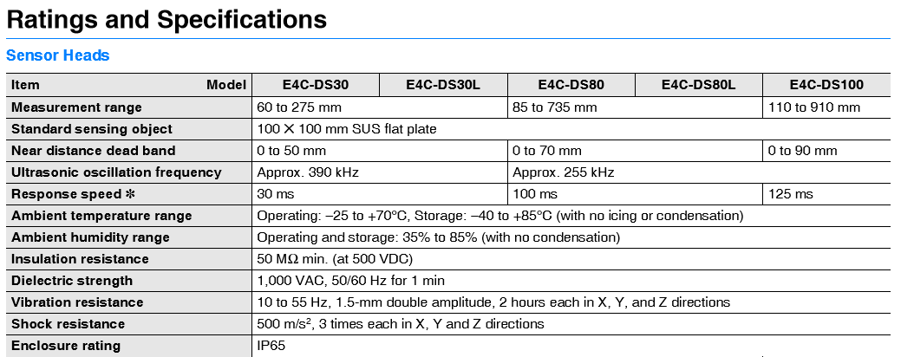
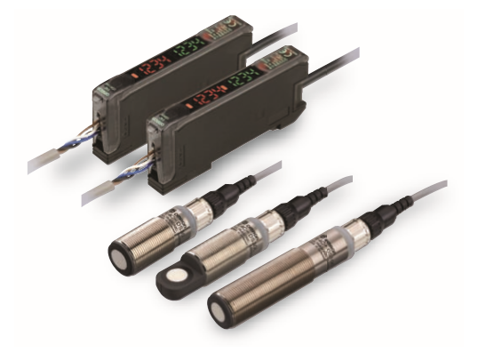
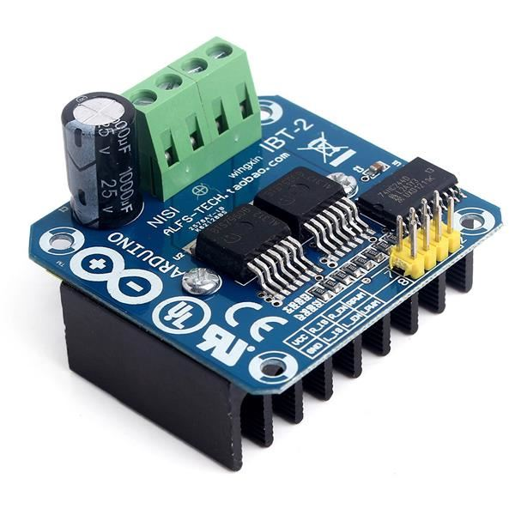
Digital Amplifier Ultrasonic Sensor E4C-UDA
Sensor ini merupakan sensor yang diproduksi oleh OMRON, dimana alasan utama pemilihan sensor ini adalah kecepatan pembaan datanya kemudian range temperature operational
01
04
03

Slide 12
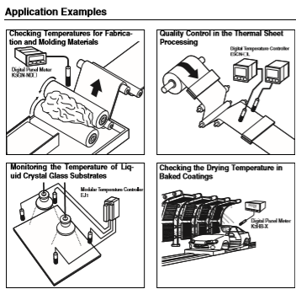
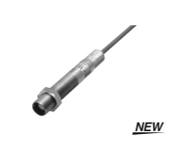
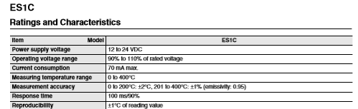
Infrared Thermosensor ES1C
Sensor ini merupakan sensor yang diproduksi oleh OMRON, dimana pembacaan data suhu melalui infrared dari sensor sehingga sensor akan lebih aman digunakan pada temperature yang ektrem sekalipun
01
04
03

Slide 13
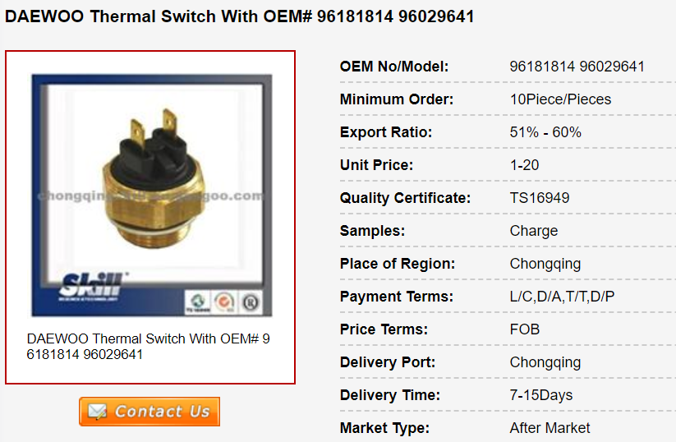

Slide 14
02
Penjelasan tentang Sistematika Proses Penirisan

Slide 15
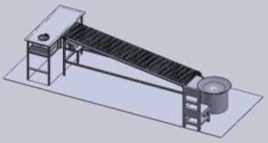
Proses Penirisan
Sisa Minyak
Proses penirisan akan menggunakan konsep seperti elevator dimana terdapat 2 motor penggerak yang berada di ujung atas lajur dan di ujung bawah lajur, selanjutnya motor tersebut akan bekerja dengan acuan data yang diberikan oleh sensor ultrasonik di akhir tangki penggorengan
Notes:
Konfigurasi Pin ATMega8535
Secara umum konfigurasi dan fungsi pin ATMega8535 dapat dijelaskan sebagai berikut
1 VCC Input sumber tegangan (+)
2 GND Ground (-)
3 Port A (PA7 … PA0) Berfungsi sebagai input analog dari ADC (Analog to Digital Converter). Port ini juga berfungsi sebagai port I/O dua arah, jika ADC tidak digunakan.
4 Port B (PB7 … PB0) Berfungsi sebagai port I/O dua arah. Port PB5, PB6 dan PB7 juga berfungsi sebagai MOSI, MISO dan SCK yang dipergunakan pada proses downloading. Fungsi lain port ini selengkapnya bisa dibaca pada buku petunjuk ”AVR ATMega8535”.
5 Port C (PC7 … PC0) Berfungsi sebagai port I/O dua arah. Fungsi lain port ini selengk apnya bisa dibaca pada buku petunjuk ”AVR ATMega8535”.
6 Port D (PD7 … PD0) Berfungsi sebagai port I/O dua arah. Port PD0 dan PD1 juga berfungsi sebagai RXD dan TXD, yang dipergunakan untuk komunikasi serial. Fungsi lain port ini selengkapnya bisa dibaca pad a buku petunjuk ”AVR ATMega8535”.
7 RESET Input reset.
8 XTAL1 Input ke amplifier inverting osilator dan input ke sirkuit clock internal.
9 XTAL2 Output dari amplifier inverting osilator.
10 AVCC Input tegangan untuk Port A dan ADC.
11 AREF Tegangan referensi untuk ADC.

Slide 16
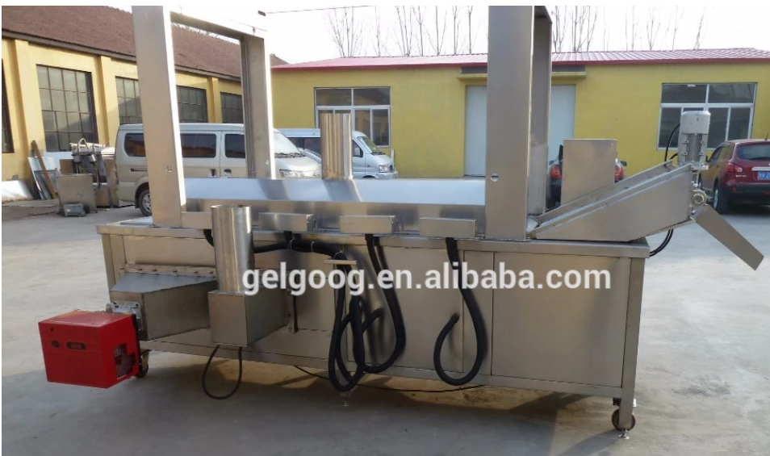

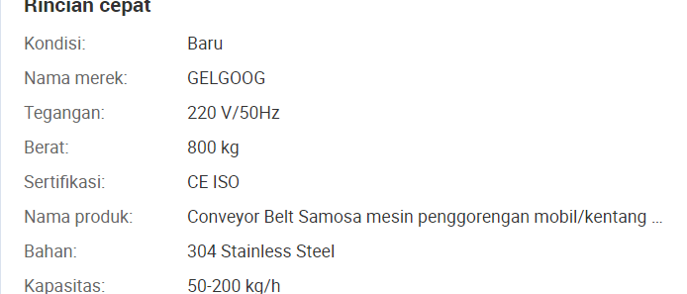
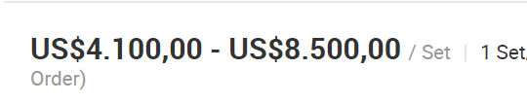

Slide 17
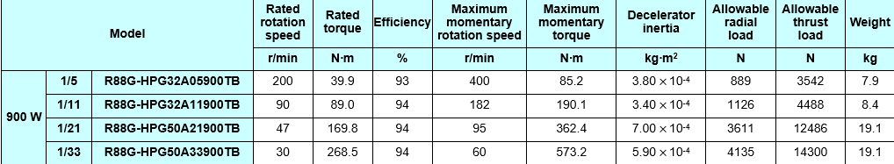
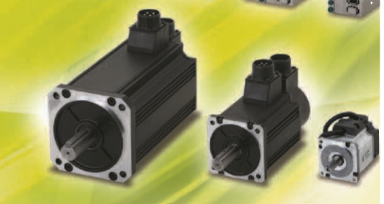
Motor servo R88G
Parameter yang digunakan dalam memilih motor penggerak pada tahapan penirisan adalah pada besarnya torsi dan efisiensi yang dimiliki oleh motor tersebut
01
04
03

Slide 18
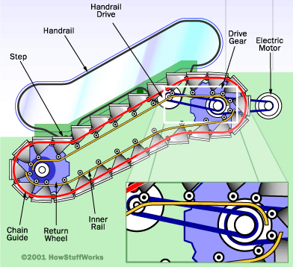

Slide 19
03
Penjelasan
alat otomasi
Melalui
ladder diagram

Slide 20
Berikut ini ladder diagram yang akan dijelaskan

Slide 21
04
Kesimpulan
&
Saran

Slide 22
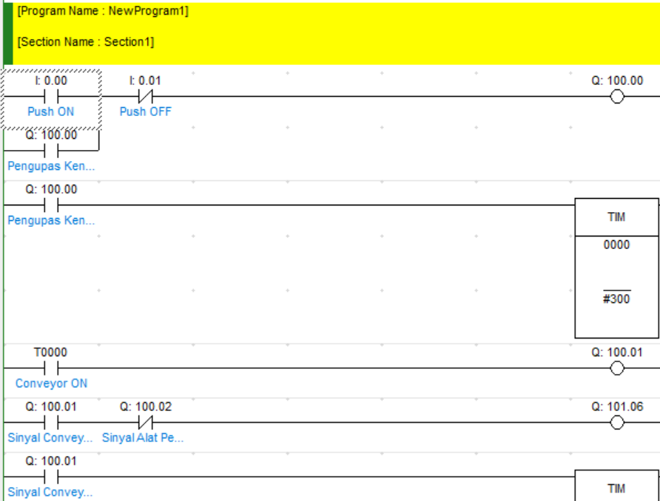
Kesimpulan
Berikut ini adalah beberapa kesimpulan yang kami peroleh saat perancangan desain
Ladder diagram automation machine
1.
Perancangan desain ladder diagram automation machine memerlukan beberapa sensor dan motor penggerak yang cocok
2.
Tahapan automation machine terbagi ke dalam 4 tahap yaitu: Pengupasan, Pemotongan, Penggorengan dan Penirisan.
Intruksi-intruksi yang digunakan dalam ladder diagram Antara lain: Timer, Binary increment dan Binary decrement.
2.

Slide 23
Saran
Sebaiknya diperkirakan juga kondisi-kondisi yang akan menyebabkan error pada system.
Komponen-komponen atau peralatan yang sekiranya akan digunakan sebaiknya juga memperkirakan dana
operasionalnya.

Slide 24
Thank you

